Slide 1

APLICAÇÃO DE TÉCNICAS DE APRENDIZADO DE
MÁQUINA EM PROCESSOS DE MANUFATURA:
UM ESTUDO DE CASO
Trabalho de Conclusão de Curso – TCC II
Engenharia de Produção
Aluno: Felipe Silveira Stopiglia – 31802788
Orientador: Prof. Ms. Massaki de Oliveira Igarashi

Slide 2



Introdução
Vantagem competitiva
Melhor entendimento dos processos
Rápida e assertiva tomada de decisão
Teoria
DADOS
Presente trabalho
Crescimento de publicações nos temas:
- Aprendizado de máquina (Machine learning – ML)
- Aprendizado profundo (Deep learning – DL)
Prática

Slide 3

Introdução
Problema de pesquisa:
- Qual o melhor algoritmo para uma análise preditiva dentro de um cenário estudado?
Objetivo:
Estudo de caso:
Software
Alteryx Designer®
Analisar e comparar a aplicação de algoritmos de ML em uma base de dados
Apontar o modelo com melhor performance para predição do evento em análise

Slide 4
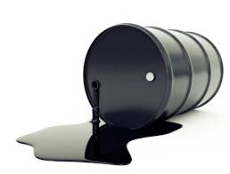
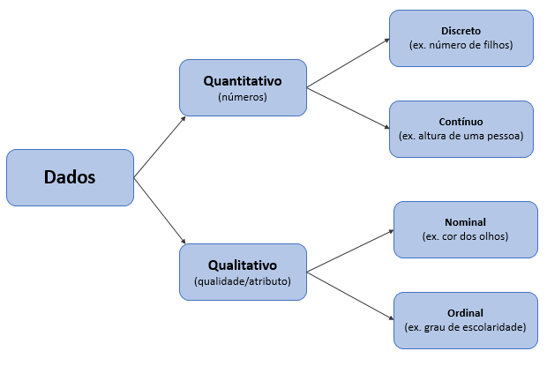
Referencial teórico
Dados
Novo petróleo
Figura 1 – Divisões das categorias que os dados podem assumir
Estrutura dos dados:
Estruturados
Semi-estruturados
Não estruturados
Fonte: adaptado de Silva Filho (2021)

Slide 5
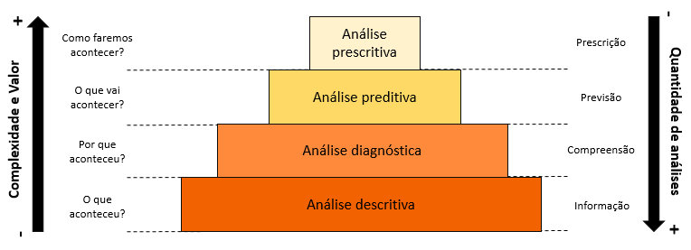
Referencial teórico
Tipos de análise com dados:
Figura 2 – Etapas do processo de análise dos dados
Fonte: elaborado pelo autor (2022)

Slide 6
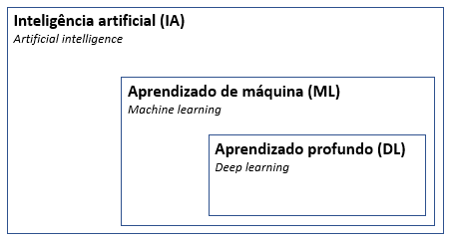
Referencial teórico
Inteligência artificial:
Figura 4 – Relação entre as áreas de IA, ML e DL
Setores de principal aplicação da IA:
Serviços financeiros
Tecnologia da informação
Saúde
Varejo
Automotiva
Maquinário industrial (predição)
Fonte: elaborado pelo autor (2022)

Slide 7
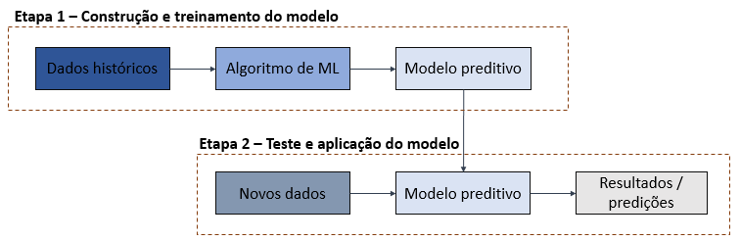
Referencial teórico
Aprendizado de máquina (ML):
Figura 5 – Etapas de construção, treinamento, teste e aplicação de um modelo
Fonte: adaptado de Sarker (2021)

Slide 8
Referencial teórico
Figura 6 – Divisão dos tipos de aprendizados de ML e suas respectivas categorias
Tipos de algoritmos de ML
(Machine learning types)
Aprendizado supervisionado
(Supervised learning)
Aprendizado não supervisionado
(Unsupervised learning)
Aprendizado semi-supervionado
(Semi-supervised learning)
Aprendizado por reforço
(Reinforcement learning)
Variável discreta
(Discrete target variaable)
Variável contínua (Continuous target variable)
Dados não rotulados
(Unlabeled data)
Combinação de dados rotulados e não rotulados
(Learns from combined data: labeled + unlabeled)
Positivo: recompensa
(Positive: reward)
Negativo: punição
(Negative: penalty)
Classificação
(Classification)
Regressão
(Regression)
Clusterização
(Clustering)
Associação
(Association)
Classificação
(Classification)
Clusterização
(Clustering)
Fonte: adaptado de Sarker (2021)

Slide 9
Referencial teórico
Figura 6 – Divisão dos tipos de aprendizados de ML e suas respectivas categorias
Tipos de algoritmos de ML
(Machine learning types)
Aprendizado supervisionado
(Supervised learning)
Aprendizado não supervisionado
(Unsupervised learning)
Aprendizado semi-supervionado
(Semi-supervised learning)
Aprendizado por reforço
(Reinforcement learning)
Variável discreta
(Discrete target variaable)
Variável contínua (Continuous target variable)
Dados não rotulados
(Unlabeled data)
Combinação de dados rotulados e não rotulados
(Learns from combined data: labeled + unlabeled)
Positivo: recompensa
(Positive: reward)
Negativo: punição
(Negative: penalty)
Classificação
(Classification)
Regressão
(Regression)
Clusterização
(Clustering)
Associação
(Association)
Classificação
(Classification)
Clusterização
(Clustering)
Fonte: adaptado de Sarker (2021)

Slide 10

Referencial teórico
Exemplo de algoritmos de aprendizado supervisionado:
Figura 8 – Exemplos dos principais algoritmos de aprendizado supervisionado
Algoritmo | Aprendizado supervisionado
 | Classificação | Regressão
Árvore de decisão
Florestas aleatórias
Máquina de vetores de suporte
Naive Bayes
Redes neurais
Regressão linear
Regressão logística
Fonte: elaborado pelo autor (2022)

Slide 11
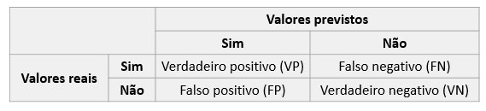
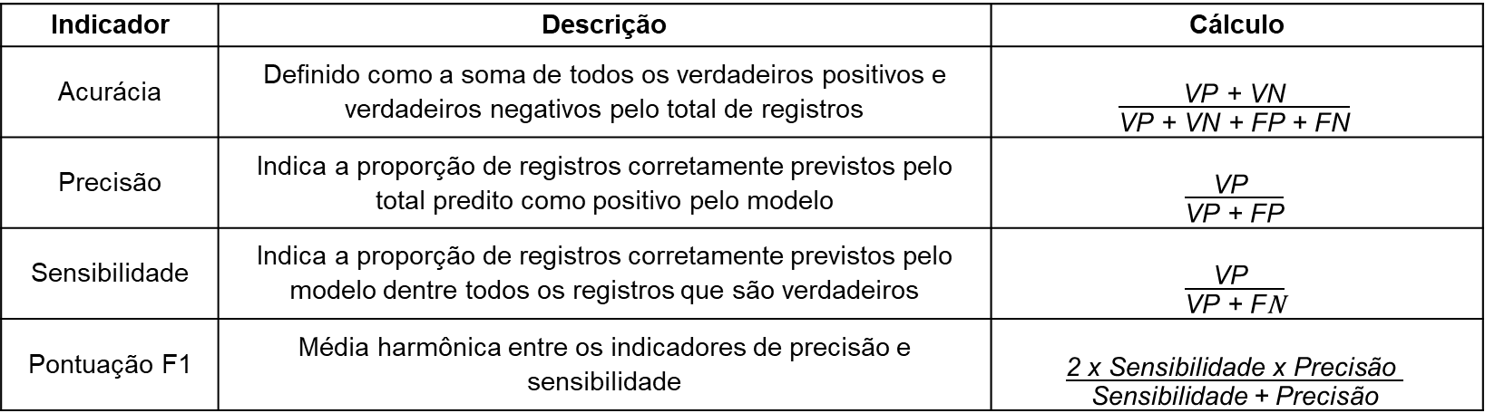
Referencial teórico
Avaliação da performance do modelo:
Figura 11 – Matriz de confusão
Fonte: elaborado pelo autor (2022)
Quadro 1 – Apresentação e descrição dos indicadores de performance
Indicador | Descrição | Cálculo
Acurácia | Definido como a soma de todos os verdadeiros positivos e verdadeiros negativos pelo total de registros | $$\frac{\begin{aligned} \\ \text{VP}\text{ + }\text{VN}\end{aligned}}{\text{VP}\text{ + }\text{VN}\text{ + }\text{FP}\text{ + }\text{FN}}$$
Precisão | Indica a proporção de registros corretamente previstos pelo total predito como positivo pelo modelo | $$\frac{\begin{aligned} \\ \text{VP} \end{aligned}}{\text{VP}\text{ + }\text{FP}}$$
Sensibilidade | Indica a proporção de registros corretamente previstos pelo modelo dentre todos os registros que são verdadeiros | $$\frac{\begin{aligned} \\ \text{VP} \end{aligned}}{\text{VP}\text{ + }\text{F}\text{N}}$$
Pontuação F1 | Média harmônica entre os indicadores de precisão e sensibilidade | $$\frac{\begin{aligned} \\ \text{2 }\text{x} \text{Sensibilidade} \text{x} \text{Precis}\text{ã}\text{o} \end{aligned}}{\text{Sensibilidade} \text{+} \text{Precis}\text{ã}\text{o}}$$
Fonte: elaborado pelo autor (2022)

Slide 12
Metodologia
Básica
Exploratório
Natureza
Objetivo
Descritivo
Aplicada
Explicativo
Qualitativa
Estudo de caso
Abordagem
Procedimento
Quantitativa
Pesquisa bibliográfica, entre outras
Quali-quantitativa

Slide 13


Metodologia
Seleção da base de dados:
Base de dados: Manutenção preventiva de máquina
Ferramenta escolhida para treinamento dos algoritmos:

Slide 14
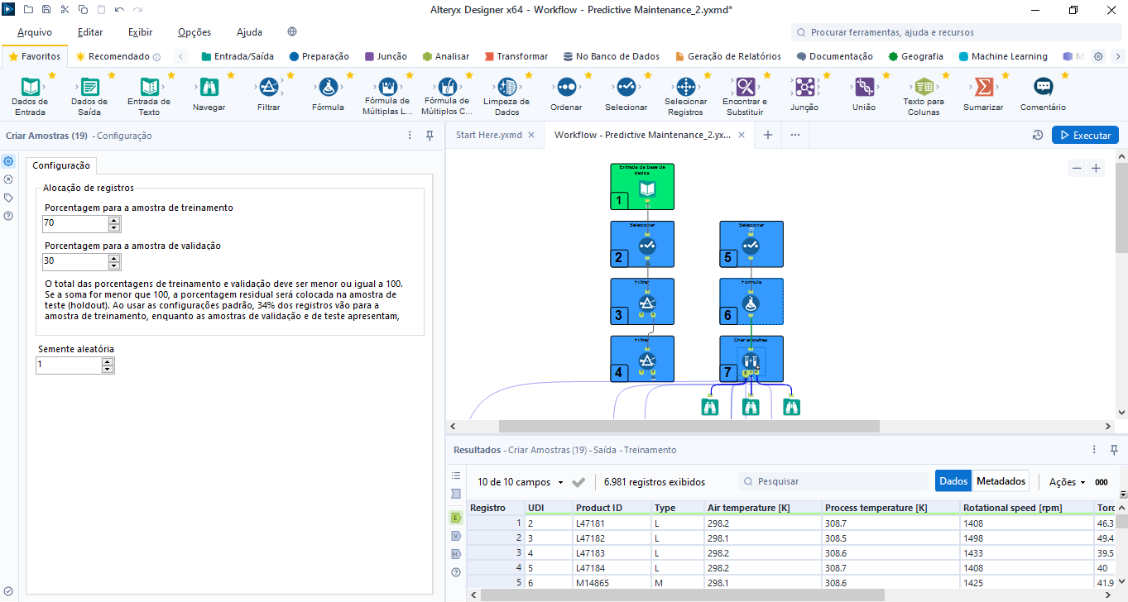
Metodologia
Figura 14 – Interface do software Alteryx Designer®
Fonte: elaborado pelo autor (2022)

Slide 15
Metodologia
Procedimentos:
Detalhamento da base de dados/ entendimento dos campos e informações
Tratamento inicial da base de dados
Treinamento dos 6 algoritmos escolhidos:
Árvore de decisão
Florestas aleatórias
Máquina de vetores de suporte
Naive Bayes
Redes neurais
Regressão logística
Cálculo dos indicadores de performance:
Acurácia
Precisão
Validação dos modelos com
novos dados
Acurácia
Precisão
Comparação dos resultados dos indicadores nas fases de treinamento e de validação dos algoritmos
Sensibilidade
Pontuação F1
Sensibilidade
Pontuação F1

Slide 16
Resultados e discussão
I - Entendimento e preparação dos dados:
Base de dados:
Informações de variáveis controladas de uma máquina em um processo produtivo
Indica se durante um ciclo a máquina apresentou alguma falha, apontando de qual natureza essa seria
10.000 registros
10 colunas

Slide 17
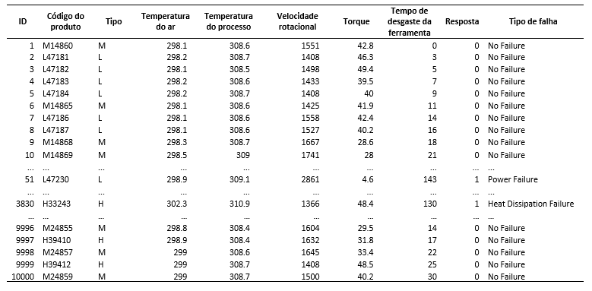
Resultados e discussão
I - Entendimento e preparação dos dados:
Variáveis independentes selecionadas
Variável alvo a ser predita
Fonte: elaborado pelo autor (2022)

Slide 18
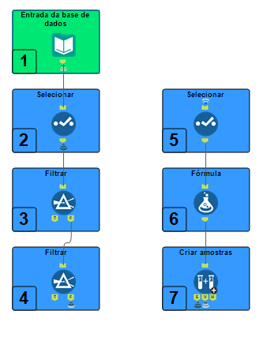
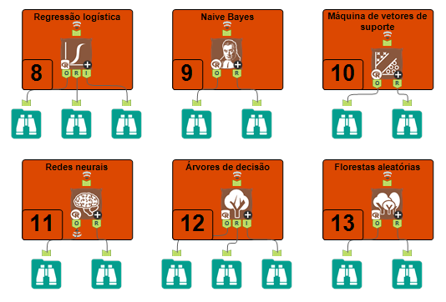
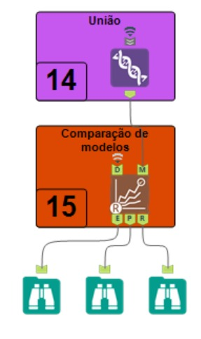
Resultados e discussão
Etapas desenvolvidas no Alteryx:
I - Tratamento inicial dos dados:
II - Treinamento dos modelos:
III - Validação dos modelos:

Slide 19
Resultados e discussão
Etapas desenvolvidas no Alteryx:
I - Tratamento inicial dos dados:
II - Treinamento dos modelos:
III - Validação dos modelos:
Mudança no formato de algumas variáveis de texto para número
Retirada de registros que continham informações contraditórias entre os campos
Mudança do campo ‘Resposta’ para uma variável binária
Separação dos dados para treinamento (70%) e validação dos modelos (30%)

Slide 20
Resultados e discussão
Etapas desenvolvidas no Alteryx:
I - Tratamento inicial dos dados:
II - Treinamento dos modelos:
III - Validação dos modelos:
Treinamento dos 6 algoritmos selecionados
Configuração de cada modelo selecionando as variáveis independentes e a variável a ser predita
Construção das matrizes de confusão a partir dos resultados do treinamento

Slide 21
Resultados e discussão
Etapas desenvolvidas no Alteryx:
I - Tratamento inicial dos dados:
II - Treinamento dos modelos:
III - Validação dos modelos:
Teste dos modelos com novos dados de entrada
Construção das matrizes de confusão a partir dos resultados de validação

Slide 22
Resultados e discussão
Matrizes de confusão:
Tabela 4 – Resultados da matriz de confusão no treinamento dos modelos
Algoritmo | Verdadeiros positivos (VP) | Falsos positivos (FP) | Falsos negativos (FN) | Verdadeiros negativos (VN)
Regressão logística | 177 | 1302 | 50 | 5452
Naive Bayes | 44 | 183 | 91 | 6663
Máquina de vetores de suporte | 51 | 8 | 176 | 6764
Redes neurais | 61 | 166 | 17 | 6737
Árvore de decisão | 133 | 19 | 94 | 6735
Florestas aleatórias | 113 | 20 | 114 | 6734
Fonte: elaborado pelo autor (2022)
Tabela 5 – Resultados da matriz de confusão na validação dos modelos
Algoritmo | Verdadeiros positivos (VP) | Falsos positivos (FP) | Falsos negativos (FN) | Verdadeiros negativos (VN)
Regressão logística | 27 | 2 | 76 | 2887
Naive Bayes | 24 | 39 | 79 | 2850
Máquina de vetores de suporte | 30 | 10 | 73 | 2879
Redes neurais | 31 | 8 | 72 | 2881
Árvore de decisão | 63 | 9 | 40 | 2880
Florestas aleatórias | 59 | 7 | 44 | 2882
Fonte: elaborado pelo autor (2022)

Slide 23
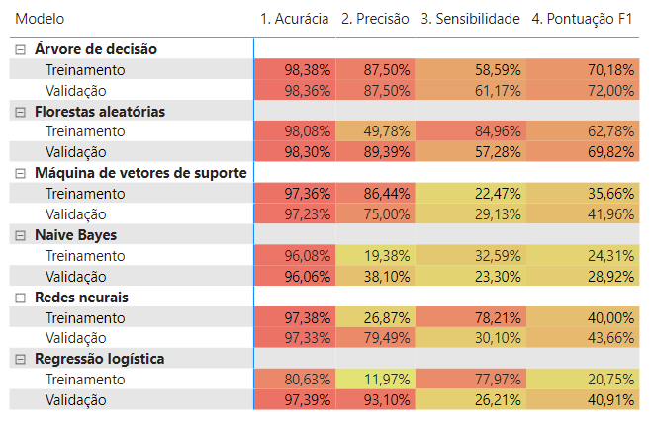
Resultados e discussão
Indicadores de performance:
Figura 20 – Comparação dos indicadores nas fases de treinamento e de validação
Melhores algoritmos:
Treinamento: Árvore de decisão
Validação: Árvore de decisão
Árvore de decisão: algoritmo com menor variação nos resultados
Matzka (2020): árvore de decisão com resultados satisfatórios
Xing et al. (2020): árvores de decisão e florestas aleatórias como melhores algoritmos
Fonte: elaborado pelo autor (2022)

Slide 24
Conclusões e Considerações Finais
Conclusões
Considerações finais
Melhor desempenho: árvore de decisão
Alteryx Designer apresentou desempenho satisfatório
Possível reproduzir os procedimentos em
um ambiente real de manufatura
Importância da continuidade do estudo: se aprofundar em cada algoritmo
Novos testes com a mesma base de dados para predição de outra variável
Realização dos procedimentos em outros softwares

Slide 25
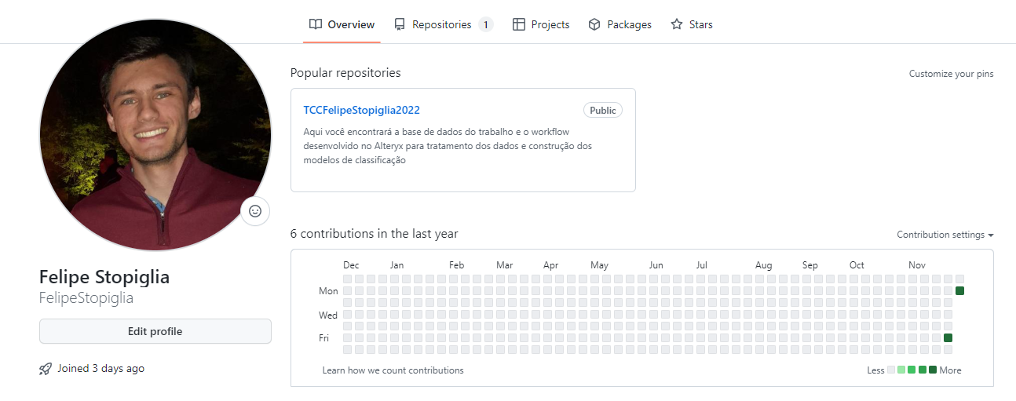


Acesso ao conteúdo do trabalho no Github
https://github.com/FelipeStopiglia/TCCFelipeStopiglia2022

Slide 26



Artigo publicado e refenciado nesse trabalho
The Integration of Alteryx® and Microsoft Power BI®: A Case Study

Slide 27
Muito obrigado!!
“Porque dEle, e por meio dEle, e para Ele são todas as coisas. A Ele, pois, a glória eternamente. Amém!”
Rm 11:36

